Slide 1

Introducción a Docker
HELLO DOCKER: LET’S BE FRIENDS

Slide 2




Mis coordenadas
Jacinto José Cruz Nieto
Técnico Superior en Desarrollo de Aplicaciones Informáticas (D.A.I)
Actualmente estudiante Grado de Ingeniería Informática
jacintoj.cruz@gmail.com
@jacintoj_IT
https://www.linkedin.com/in/jacintojosecruznieto/

Slide 3






& So on….

Slide 4

Adolfo Solero
https://es.linkedin.com/in/adolfo-solero-379b57

Slide 5
Resources
Código LABS:
https://github.com/jacintoj/HoneyCON17-IntroduccionDocker
Imágenes Docker (WiFi problems)
https://drive.google.com/open?id=0B3bQ5kiFiVqfLXdMSE5RR1lQQTQ

Slide 6
¿Qué es DOCKER?

Slide 7
¿Qué es Docker?
Docker es un plataforma software de código abierto.
Nos permite crear, probar e implementar aplicaciones rápidamente; proporcionando una capa adicional de abstracción y automatización.
Gracias a Docker podemos crear “contenedores”, que lo podríamos definir como máquinas virtuales ligeras, que consumen menos recursos en los equipos donde se ejecutarán.

Slide 8
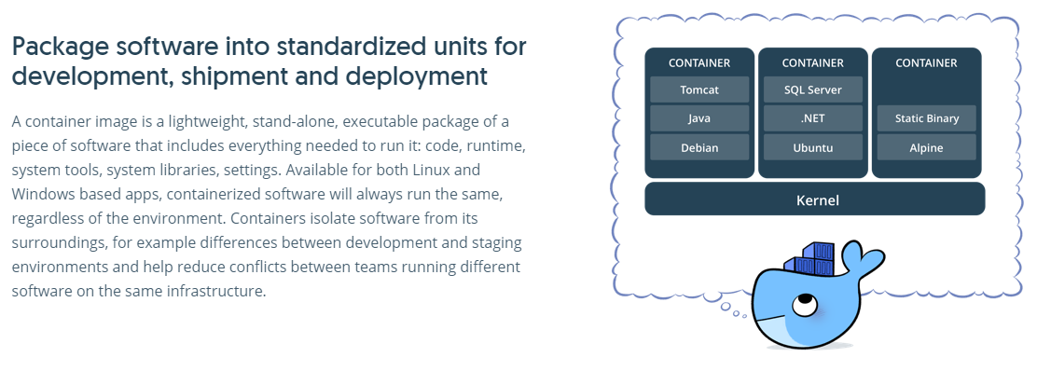
¿Qué es Docker?
https://www.docker.com/what-container

Slide 9
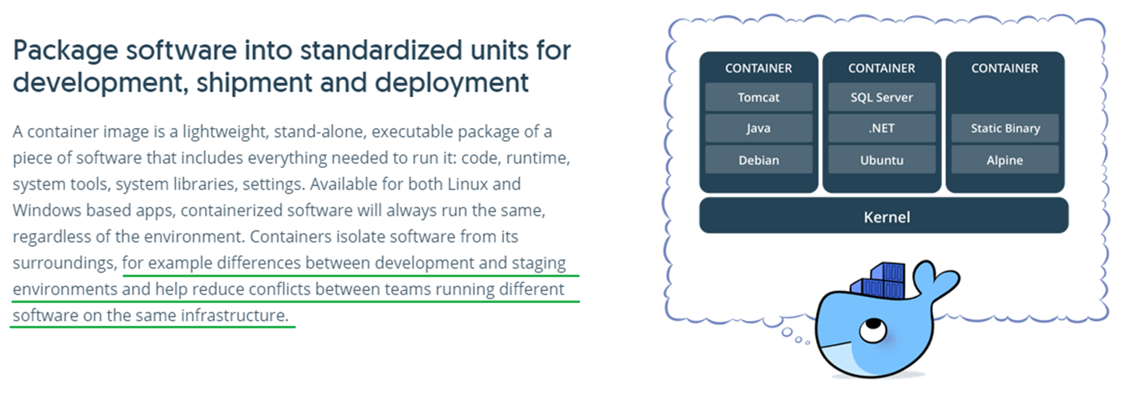
¿Qué es Docker?
https://www.docker.com/what-container

Slide 10


Bob
Developer

Slide 11
Bob
Desarrollo
App
Developer

Slide 12
Bob
Desarrollo
Producción
App
App
Developer

Slide 13

Bob
Peter
Desarrollo
Producción
App
App
Sys Admin
Developer

Slide 14

Bob
Peter
Desarrollo
Producción
App
Sys Admin
Developer

Slide 15

Bob
Peter
Desarrollo
Producción
App
Sys Admin
Developer

Slide 16
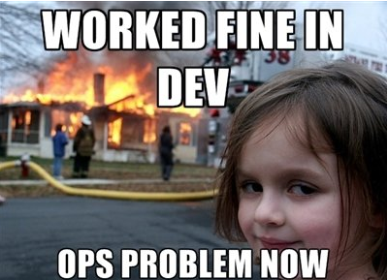

Slide 17
¿Qué es Docker? – Situaciones cotidianas
La más pequeña diferencia que exista entre nuestro ordenador de trabajo y la máquina final donde se ejecuta el programa, la web, etc puede hacer que algo importante falle.
Imaginemos una web:
El ordenador donde se programa/testea
El servidor de pre-producción
El servidor de producción
Hacer que todo funcione en los 3….

Slide 18
¿Qué es Docker? – Situaciones cotidianas
Imaginemos montar el entorno tanto de pruebas como de producción…
Para que la aplicación funcione, no sólo implica tener el mismo sistema operativo, hardware equiparable, sino también tenemos que instalar y configurar todas las dependencias que haya: bibliotecas de terceros, bases de datos, etc.
Esto es propenso a errores.

Slide 19
Virtualización VS Docker
La virtualización es un buena solución al problema expuesto.
Una MV puede clonarse y tener las mismas condiciones en todos los entornos.
Lo malo es que tenemos que desplegar el sistema operativo completo: mover grandes ficheros, cualquier actualización implica un cambio completo, …

Slide 20
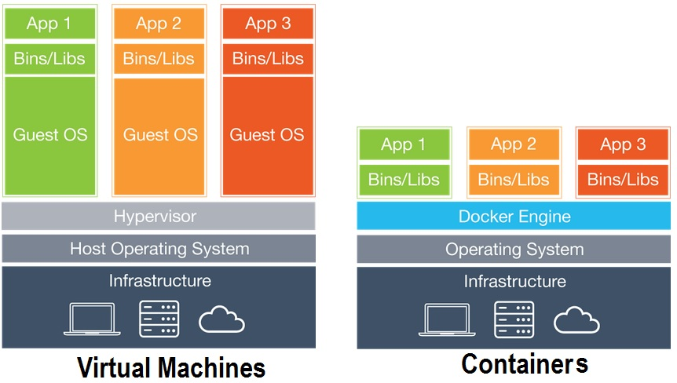
Virtualización VS Docker
https://techglimpse.com/docker-installation-tutorial-centos/

Slide 21
Docker al Rescate
Docker permite meter en un contenedor todas aquellas cosas que mi aplicación necesita para ser ejecutada (Java, Maven, Tomcat, NodeJS,…) y la propia aplicación
Podemos llevar ese contenedor a cualquier máquina que tenga instalado Docker y ejecutar la aplicación sin tener que hacer nada más.
No nos preocupamos de qué versiones software tiene instalada esa máquina, de si tiene los elementos necesarios para que funcione, de si son compatibles…
Se ejecutará la aplicación desde el contenedor de Docker, y dentro de él estarán todas las librerías y todo lo necesario para que dicha aplicación funcione

Slide 22
Docker: características
Se ejecuta directamente sobre el sistema operativo.
Mucho más ligero (en “peso”) que una MV.
Fácil de actualizar y desplegar.
Aisla la ejecución de aplicaciones, no pueden interferir entre ellas.
Permite realizar pruebas más reales en cuanto al entorno en el que se van a realizar las reales.
Capacidad de desplegar multitud de contenedores en un mismo equipo físico: mejor rendimiento que una máquina virtual

Slide 23
Docker: más características
Aplicaciones libres de las dependencias instaladas en el sistema anfitrión.
Puesta en marcha en segundos.
Contenedores livianos que facilitan su almacenaje, transporte y despliegue.
Compatibilidad Multi-Sistema: desplegar nuestros contenedores en multitud de plataformas.

Slide 24
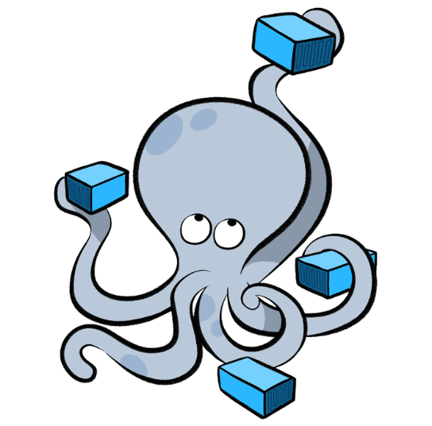
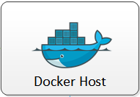
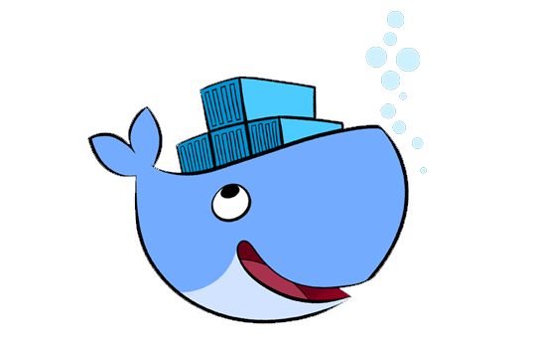
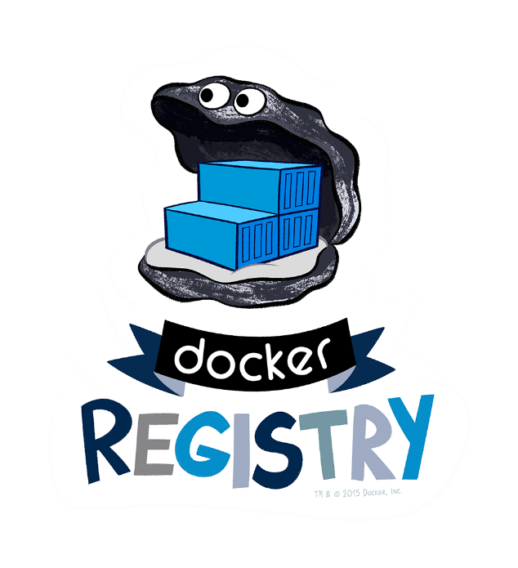
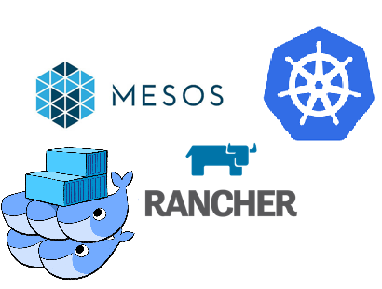
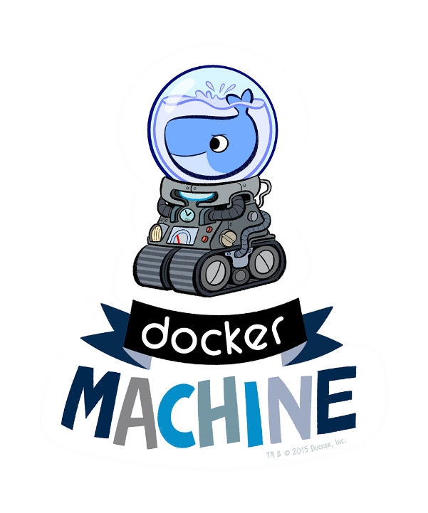
ECOSISTEMA DOCKER
Docker ® Mesos® Google® Rancher®

Slide 25
Docker Host
Es una máquina física o virtual que está corriendo el Docker daemon.
Contiene imágenes “cacheadas” al igual que contenedores ejecutables, los cuales han sido creados a partir de imágenes.

Slide 26

Docker Registry
Es un repositorio de imágenes de Docker, que pueden ser usadas para crear contenedores.
El Docker Hub (https://hub.docker.com) es el ejemplo más popular de repositorio de Docker.

Slide 27
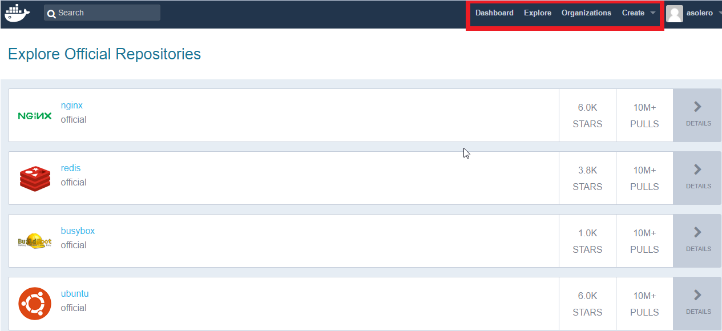
Docker Hub

Slide 28

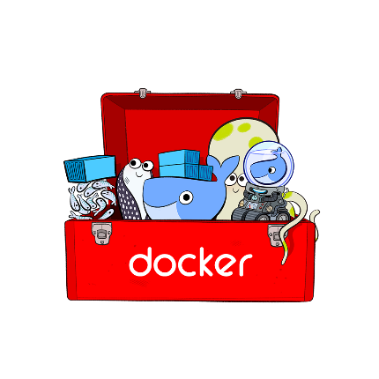
Docker Machine
Docker Machine permite la gestión de Docker en máquinas virtuales en local o en un proveedor de cloud.
Dos casos de uso:
ejecutar Docker en MAC o
Windows junto con Docker Toolbox.
Gestiones Hosts remotos de Docker (cloud).

Slide 29
Docker Compose
Docker Compose es una herramienta que nos permite la definición y ejecución multicontenedor, en un único archivo de aplicaciones Docker.

Slide 30
Docker Swarm
Docker Swarm es una herramienta nativa que permite construir un clúster de máquinas docker.
Es un orquestador.
Otros orquestadores: MESOS, Kubernetes, Rancher.

Slide 31
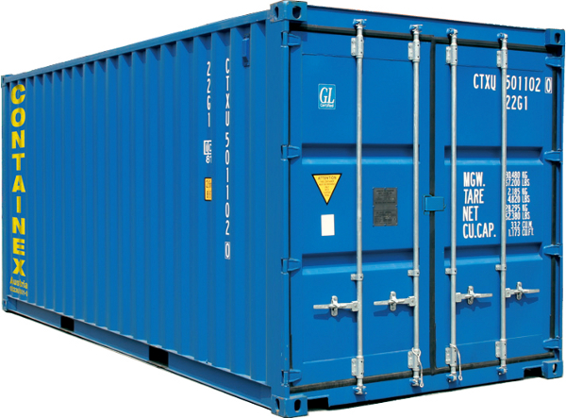
Definiciones: contenedor

Slide 32
Definiciones
Contenedor: Es la instancia en ejecución de una imagen. A partir de una imagen podemos ejecutar varios contenedores.
DockerFile: Es un archivo de configuración para crear imágenes. Se indica lo que se quiere que tenga que tenga la imagen (Docker image), y los comandos para instalar las herramientas.
Docker Image: Es una captura del estado en el que se encuentra un contenedor, como una especie de plantilla. Un símil puede ser el SNAPSHOT de una VM, pero más ligero ☺

Slide 33
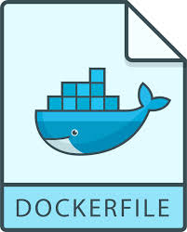
Con más detenimiento…

Slide 34
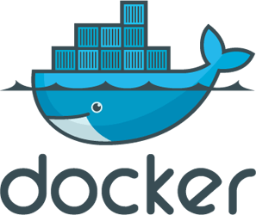
Con más detenimiento…
image

Slide 35
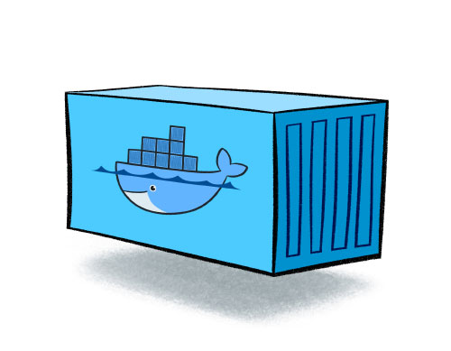
Con más detenimiento…
image

Slide 36
Con más detenimiento…
image
Build

Slide 37
Con más detenimiento…
image
Build
Ship

Slide 38
Con más detenimiento…
image
Build
Ship
Run

Slide 39
Docker: versiones
Docker Community Edition (CE)
https://www.docker.com/community-edition
Docker Enterprise Edition (EE)
https://www.docker.com/enterprise-edition
Notes:
Docker Community Edition (CE) is ideal for developers and small teams looking to get started with Docker and experimenting with container-based apps.
Docker Enterprise Edition (EE) is designed for enterprise development and IT teams who build, ship and run business critical applications in production at scale. Docker EE is integrated, certified and supported to provide enterprises with the most secure container platform in the industry to modernize all applications.

Slide 40
“Trasteemos” con Docker: primeros comandos

Slide 41
Comandos
Info de la instalación de Docker: docker info
Versión Cliente y versión Servidor: docker versión
Buscar imágenes: docker search nombreImagen[:tag]
Descarga de imagen: docker pull nombreImagen[:tag]

Slide 42
Comandos (2)
Imágenes disponibles en nuestro host: docker images
Contenedores en ejecución: docker ps
Contenedores que tenemos y su estado: docker ps -a
Iniciar contenedor con ID indicado: docker start containerID
Parar contenedor con ID indicado: docker stop containerID

Slide 43
Comandos (3)
Crear un contenedor:
docker run nombreImagen
docker run nombreImagen cmd
docker run –i –t nombreImagen bash
docker run --name nombre –it nombreImagen
. Conectarme a un contenedor arrancado: docker attach containerID

Slide 44
Comandos (4)
Mirar los cambios en el sistema de ficheros:
docker diff nombreContenedor
Confirmar los cambios en la imagen:
docker commit –m “Comentario” nombreContenedor [nombreNuevoContenedor]
Poner tag a una imagen:
docker tag imagenID nombreImagen
Notes:
The OPTIONS "-it" tell Docker to make the container interactive and provide a tty (i.e., attach a terminal)
The IMAGE is the "ubuntu:latest" image we pulled down. Note the repository:tag format, which is used throughout docker. By default, the "latest" tag is used, but if we were to use "ubuntu:precise"
The COMMAND is "/bin/bash", which starts a shell where you can log in
DOCKER PS
---------------------------------
This command will tell you:
The CONTAINER_ID, a unique identifier you can use to refer to the container in other commands (this is kind of like a process id in Linux)
The IMAGE that was used when the container started
The COMMAND used to start the container
The time the underlying image was CREATED
The uptime STATUS
The exposed ports (lot's more on this!)
A human readable NAME that you can use in place of the ID (this is something you can also assign yourself, which we'll get into shortly.)

Slide 45
Comandos (5)
Mirar los cambios en una imagen:
docker history nombreImagen
Matar un contenedor en ejecución:
docker kill nombreContenedor

Slide 46
Comandos (6): Reference RUN
https://docs.docker.com/engine/reference/run/

Slide 47
Comandos (7)
Loguearse en un Docker Registry (Docker HUB):
docker login [--u myusername] [--p mypassword]
Subir imagen al docker Registry:
docker push nombreImagen[:tag]
Desconectarse de un Docker registry:
docker logout

Slide 48
Comandos (8)
Parar todos los contenedores
docker stop $(docker ps -a -q)
Eliminar todos los contenedores parados (no borra volúmenes de datos)
docker rm $(docker ps -a -q)
Eliminar todas las imágenes, NO las que están en uso por contenedores
docker rmi $(docker images -q)
Eliminar todas las imágenes, NO las que están en uso por contenedores
docker rmi $(docker images –q –f “dangling=true”)

Slide 49
Comandos (9)
Save LOAD docker load --input alpine-edge.docker docker load --input D:\Lab2\hello-world.docker

Slide 50
LOAD docker load --input alpine-edge.docker docker load --input D:\Lab2\hello-world.docker
SAVE
docker save image -o [PATH] nombre
docker save node:6.9 -o d:\lab8\node-6.9

Slide 51
LAB 1: HELLO WORLD

Slide 52
Lab 1: Hello World
docker run hello-world

Slide 53
LAB 2: Crear nuestra propia Docker Image

Slide 54
Lab 2: Crear nuestra propia Docker Image (1)
docker run –it --name=“single_flask” alpine:latest /bin/bash
python –versión (FAIL)
apt-get update
apt-get install –y python python-pip wget
pip install Flask
docker commit --m “installed python and Flask” single_flask
docker images
docker tag imageID simple_flask
Notes:
docker top simple_flask

Slide 55
Lab 2: Crear nuestra propia Docker Image (1)
docker run -it –w /home –p 5000:5000 simple_flask /bin/bash
wget https://github.com/jacintoj/HoneyCON17-IntroduccionDocker/blob/master/hello.py
cat hello.py
python hello.py
curl localhost:5000
docker ps
docker kill containerID
docker ps –a
docker rm containerID
Notes:
docker top simple_flask

Slide 56
Lab 2: Crear nuestra propia Docker Image (1)
docker run –it --name=“single_flask” alpine:latest /bin/bash
python –versión (FAIL)
apt-get update
apt-get install –y python python-pip wget
pip install Flask
docker commit --m “installed python and Flask” single_flask
docker images
docker tag imageID simple_flask
Notes:
docker top simple_flask

Slide 57
Lab 2: Crear nuestra propia Docker Image (1)
docker run -it –w /home –p 5000:5000 simple_flask /bin/bash
wget https://github.com/jacintoj/HoneyCON17-IntroduccionDocker/blob/master/hello.py
cat hello.py
python hello.py
curl localhost:5000
docker ps
docker kill containerID
docker ps –a
docker rm containerID
Notes:
docker top simple_flask

Slide 58
Construir imágenes con DOCKERFILE

Slide 59
Dockerfile
Es una manera más robusta de construir una imagen Docker
Es un concepto similar al de una receta de cocina y al de los manifest que nos encontramos en herramientas de automatización como Chef o Puppet.
Documento de texto con Formato:
# Comment
INSTRUCTION arguments
INSTRUCTION no es case-sensitive
Un Dockerfile siempre debe empezar con la instrucción FROM.
Notes:
# en cualquier otro lugar de una línea se considera un argumento.

Slide 60
Dockerfile: instrucciones
FROM: indica la imagen base a usar (obligatorio)(1ª línea)
WORKDIR: establece el directorio de trabajo por defecto del contenedor.
ADD: copiar un fichero desde el host al contenedor.
CMD: el comando que se ejecutar cuando el contenedor arranca.
Notes:
# en cualquier otro lugar de una línea se considera un argumento.

Slide 61
Dockerfile: instrucciones
ENV: establece una variable de entorno en el contenedor.
EXPOSE: nos permite abrir puertos en el contenedor.
MAINTAINER: la persona encargada del mantenimiento (opcional-deprecated)
RUN: ejecuta un comando y guarda el resultado en una nueva capa
Notes:
# en cualquier otro lugar de una línea se considera un argumento.

Slide 62
Dockerfile: instrucciones
ENTRYPOINT: establece la aplicación por defecto que se usará cada vez que el contenedor sea creado usando la imagen.
(ENTRYPOINT + CMD)
Ej: CMD “Hello Docker!”
ENTRYPOINT echo
EXPOSE: nos permite abrir puertos en el contenedor.
MAINTAINER: la persona encargada del mantenimiento (opcional-deprecated)
RUN: ejecuta un comando y guarda el resultado en una nueva capa
Notes:
# en cualquier otro lugar de una línea se considera un argumento.

Slide 63
Dockerfile: cmd para construir
docker build [OPTIONS] PATH | URL | -
docker build –t “tag” pathDockerfile
Notes:
# en cualquier otro lugar de una línea se considera un argumento.

Slide 64
LAB 3: Hola Mundo V2

Slide 65


Lab3: Hola Mundo V2
HOST LINUX
index.js

Slide 66
LAB 4: Lab2 con Dockerfile

Slide 67

LAB 5: Levantar Nginx

Slide 68
Lab5: Levantar Nginx
docker run -d -p 8080:80 nginx:latest
Notes:
# en cualquier otro lugar de una línea se considera un argumento.

Slide 69
LAB 6: Simple Web App

Slide 70
Lab6: Simple Web App
https://github.com/jacintoj/HoneyCON17-IntroduccionDocker/tree/master/Lab6
Notes:
# en cualquier otro lugar de una línea se considera un argumento.

Slide 71
LAB 7: ZeroMQ

Slide 72




Ligero
Escenarios alto rendimiento y baja latencia.
Muy flexible
Puede ejecutarse si un bróker
de mensajes
Arquitectura Broker
Fácil de usar
Fácil de implementar
Menos escalable -> broker
Más lento (añade latencia)
-> broker
Envoltorio de mensajes grande.
Soporta varios escenarios, pero
se tiene que implementar cada
uno de ellos, combinando
elementos del framework.
https://dzone.com/articles/concise-comparison-rabbitmq

Slide 73
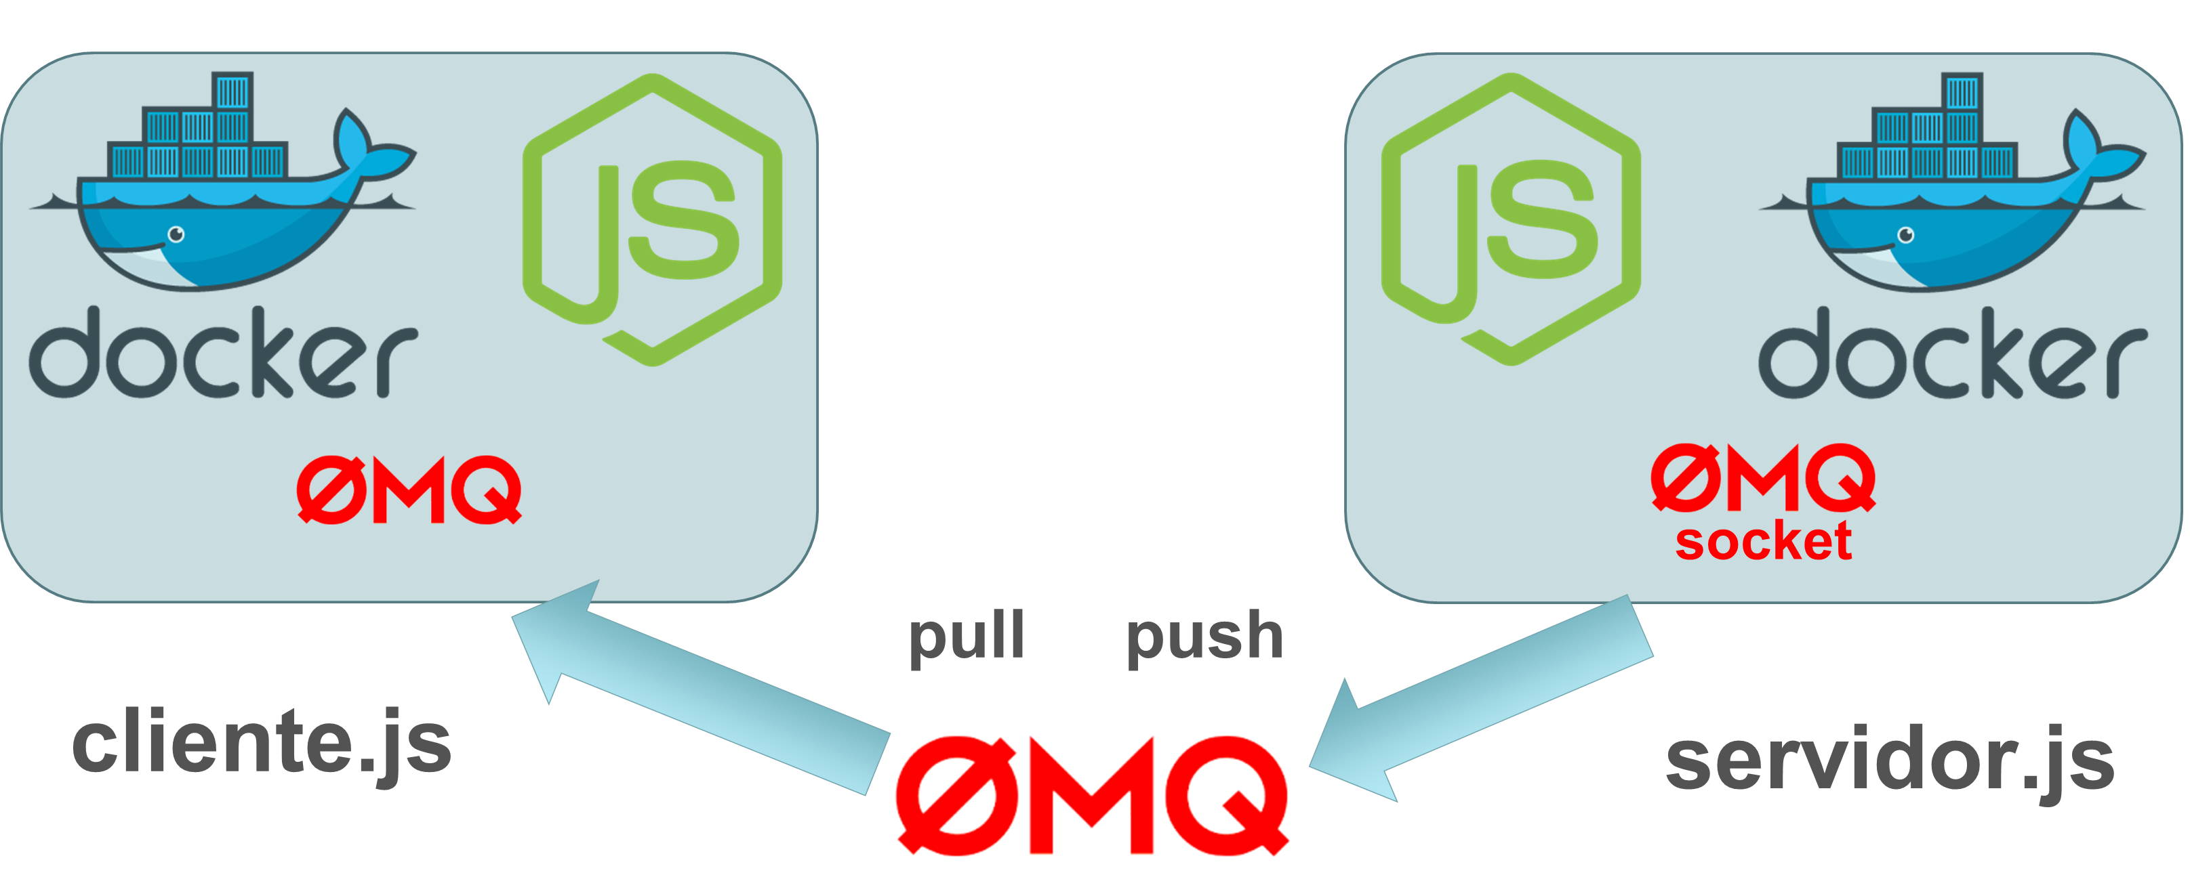
Lab7: ZeroMQ

Slide 74
LAB 8: ZeroMQ Bis

Slide 75


Lab8: ZeroMQ Bis
cliente1.js
servidor.js
pull
push
socket
socket
pull
push
socket
cliente2.js
servidor.js

Slide 76
LAB 9: API Rest SpringBoot

Slide 77
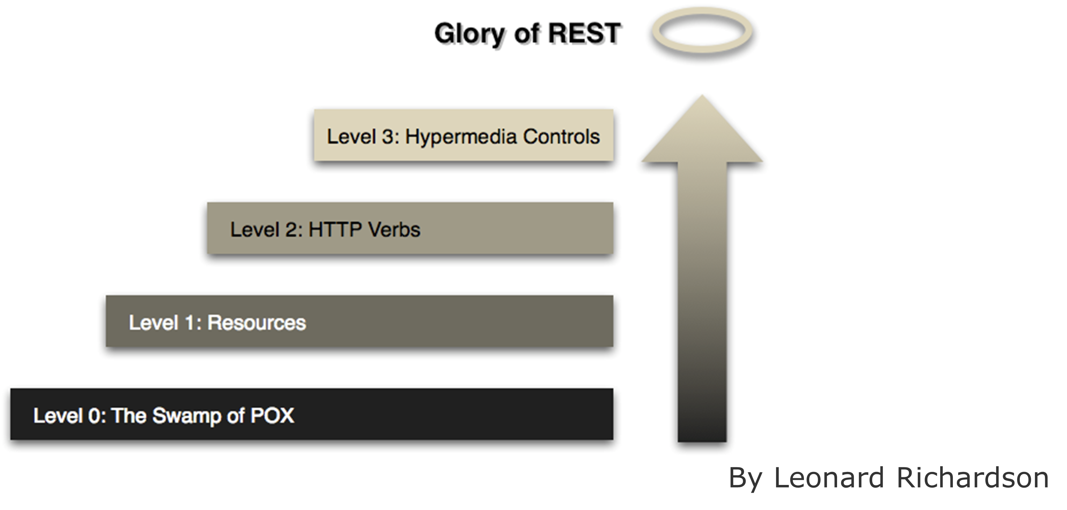
Lab9: API Rest SpringBoot
Notes:
Nivel 0 – Swamp of POX: Se refiere a usar HTTP para interacciones remotas pero sin usar otros mecanismos existentes para web.
Nivel 1 – Recursos: La idea es identificar los recursos a través de un URI sin especificar la acción a realizar sobre el mismo.
Nivel 2 – Verbos HTTP: Este nivel nos indica que el API debería utilizar los verbos HTTP, mencionados anteriormente. Utilizando correctamente los verbos y las respuestas.
Nivel 3 – Controles de hypermedia: Básicamente es utilizar HATEOAS (Hipertexto como el mecanismo del estado de la aplicación). Lo que indica HATEOAS es que al realizar un request, el mismo nos retorne información de como trabajar o manipular el recurso.

Slide 78
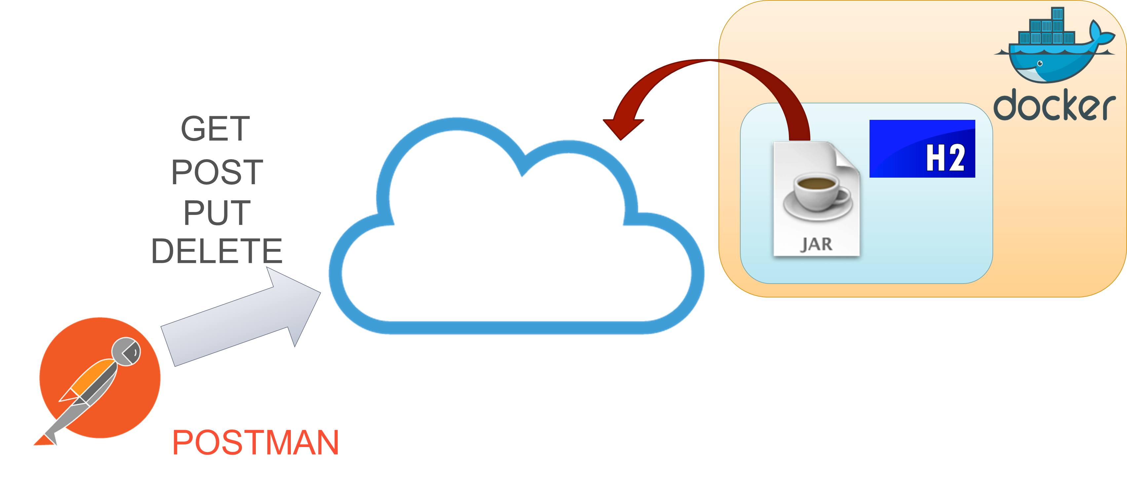
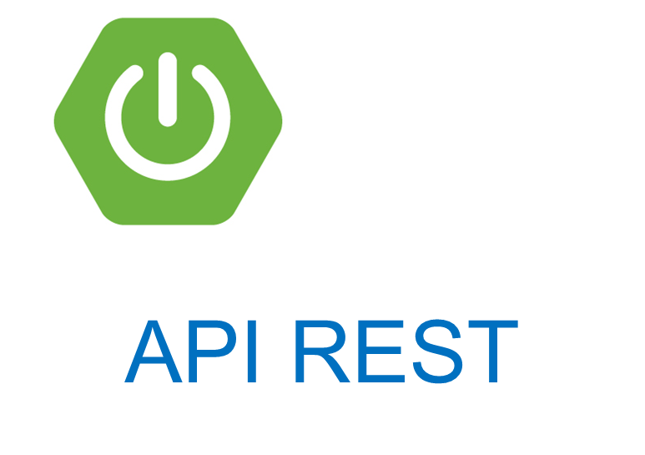

Slide 79
Lab9: API Rest SpringBoot
GET client/
POST client/
GET ?username=
PUT /{id}
GET /{id}
DELETE /{id}
{
“id”: ,
“username”: “”,
“name”: “”,
“surname”: “”,
“age”: ,
“email”: “”,
“mobile”: “”,
}
Notes:
# en cualquier otro lugar de una línea se considera un argumento.

Slide 80
LAB 10: Redis

Slide 81







Redis server
Con redis
Redis client
Redis client
socket
pull
push
socket
servidor
cliente1
Redis client
pull
push
socket
cliente2

Slide 82



Con redis
Redis client
socket
Redis server
servidor

Slide 83
Con redis
Redis server
Redis client
% 3 == 0
socket
servidor
Redis client
socket
pull
push
cliente1

Slide 84

Con redis
Redis server
Redis client
socket
servidor
Redis client
socket
pull
push
cliente1

Slide 85
Con redis
Redis server
Redis client
% 7 == 0
socket
servidor
Redis client
socket
pull
push
cliente2

Slide 86

Con redis
Redis server
Redis client
socket
servidor
Redis client
socket
pull
push
cliente2

Slide 87

Looney Tunes®

Slide 88


